Slide 1
Patrones de consumo de alcohol y su relación con la edad, el género y la carrera en estudiantes universitarios
CRISTINA ARISTIZABAL D., M.A.
Prevención y Tratamiento de Adicciones
Bienestar Universitario – Universidad ICESI
Programa de Prevención de Consumo de Sustancias Psicoactivas
María Fernanda Bonilla, asistente de investigación Cienfi
Julio César Alonso, profesor Depto Economía

Slide 2
Pregunta de Investigación:
¿Cuál es la relación existente entre el género, la edad y la carrera con los patrones de consumo de alcohol en 326 estudiantes de una universidad privada del sur de la ciudad de Cali?

Slide 3
Objetivo
Identificar como se relaciona el patrón de consumo de alcohol con el género, la edad y la carrera en estudiantes universitarios

Slide 4
Estudio Descriptivo Correlacional
Según Montero y León (2007), el estudio descriptivo correlacional busca estudiar la relación de dos o mas variables en un contexto en particular y cuantificar dichas relaciones, basándose en datos recolectados por medio de encuestas.
En el presente caso se busca relacionar los patrones de consumo de alcohol con el género, la edad y la carrera en estudiantes universitarios.

Slide 5
Estudio Expostfacto
Se basa en la aplicación de encuestas las cuales se realizaron en un solo momento o transversalmente sin hacer uso de hipótesis.
Las variables no fueron manipuladas deliberadamente.
No se crearon situaciones ya que lo que se pretendió fue relacionar comportamientos existentes como son los patrones de consumo de alcohol en los últimos doce meses.

Slide 6
Relevancia de la Investigación
Estudiantes Universitarios: Población considerada de alto riesgo.
Según el Instituto Nacional de Abuso de Alcohol y Alcoholismo (NIAAA, 2007) el consumo excesivo de alcohol entre estudiantes universitarios es un fenómeno que ocurre en diferentes territorios alrededor del mundo entre los cuales mencionan a Estados Unidos de América, Canadá, Europa, Suramérica, Australia y Nueva Zelanda.
Dicho fenómeno es una fuente de preocupación significativa para la salud pública a nivel mundial.

Slide 7
La Organización Panamericana de la Salud (OPS), en el documento expedido en 2007 “Alcohol y Salud Pública en las Américas: Un caso para la acción” documenta en detalle la magnitud de la problemática en la región de las Américas que comprende Norte, Sur y Centroamérica.
Según este comunicado se calcula que cada dos minutos una persona muere en las Américas debido al consumo de alcohol.
Se calcula que el 5.4% de todas las muertes en el 2002 en las Américas estuvieron relacionadas con el alcohol, lo cual comparado con el 3.7% de las cifras mundiales indicaría que el promedio en las Américas es 68% más alto que el promedio en el resto del mundo (OPS, 2007).

Slide 8
Según la OPS (2007) el alcohol es el factor de riesgo numero uno asociado con la discapacidad en las Américas, está involucrado en alrededor del 20 y 50% de las muertes derivadas de los accidentes de tránsito y el 50.5% de las muertes que son causadas por el alcohol están relacionadas a lesiones ya sean con o sin intencionalidad (Rehm et al. citados por la OPS, 2007).
Una encuesta realizada por el World Mental Health Survey Consortium (2004), arrojó cifras que indican que en la región de las Américas hay mayor incidencia de trastornos por uso de alcohol comparado con el mundo entero.

Slide 9
Según Monteiro (citado por Salcedo, Palacios y Espinosa, 2011) el consumo de alcohol debe ser considerado como un problema de salud pública en las Américas ya que las cifras medias de morbilidad y mortalidad por consumo son mayores en un 50% que en otras partes del mundo.

Slide 10
En Colombia:
En un estudio con población Colombiana se indica que la prevalencia de consumo de alcohol a lo largo de la vida entre adultos es del 61% y entre los estudiantes universitarios es del 92%.
Para la ciudad de Cali específicamente se indica que el 30% de los adultos han consumido alcohol en los últimos doce meses (Ministerio de Protección Social, citado por Lema, Varela y Duarte, 2011) y entre el 75% y el 80% de los estudiantes universitarios de la ciudad de Cali tienen como práctica regular el consumo de alcohol (Cáceres, Varela y Tovar, Lema, Salazar y Varela citados por Lema, Varela y Duarte, 2011).

Slide 11
Instrumento Utilizado: AUDIT (Test de Identificación de los Trastornos Debidos al Consumo de Alcohol)
Desarrollado por la Organización Mundial de la Salud en 1989 como un instrumento para identificar problemas de consumo de alcohol.
Es una herramienta eficaz para detectar problemas de consumo de alcohol en población de estudiantes universitarios

Slide 12
AUDIT “Alcohol Use Disorder Identification Test”
El AUDIT es un tamizaje o screening diseñado para que a través de una auto-encuesta los individuos contesten 10 preguntas relacionadas a frecuencia, cantidad e impacto negativo del consumo de alcohol en la vida del individuo encuestado.
El puntaje total del AUDIT le permitirá al evaluador clasificar el consumo de alcohol del sujeto en: consumo de riesgo, consumo perjudicial y la dependencia al alcohol (OMS, 2001).

Slide 13
Las preguntas 1, 2 y 3 evalúan la frecuencia de consumo, la cantidad típica y la frecuencia del consumo elevado de alcohol respectivamente, hacen parte del dominio de consumo de riesgo de alcohol. Para estas preguntas se debe tener en cuenta el país o la región de residencia del paciente, ya que el tipo de bebidas alcohólicas y su contenido de alcohol varía dependiendo de la nación y de la cultura.
Las preguntas 4, 5 y 6 evalúan respectivamente: la pérdida del control sobre el consumo, el aumento de la relevancia del consumo y el consumo matutino de alcohol siendo síntomas de dependencia.
Las preguntas 7, 8, 9 y 10 evalúan respectivamente: el sentimiento de culpa tras el consumo, las lagunas de memoria, las lesiones relacionadas con el alcohol y el hecho de que otros se preocupen por el consumo de alcohol del sujeto, siendo variables relacionadas con el consumo perjudicial de alcohol.

Slide 14
Según el Manual del AUDIT (Babor, Higgins-Biddle, Saunders y Monteiro, 2001):
El consumo de riesgo está definido como un “patrón de consumo que aumenta el riesgo de consecuencias adversas para el bebedor y para los demás” (p. 5), es decir que entre mayor sea el consumo mayor probabilidad existe de padecer alguna consecuencia a nivel físico, psicológico y/o social.
El consumo perjudicial está definido como “aquel que conlleva consecuencias para la salud física y mental” (p. 5) y
La dependencia está definida como “un conjunto de fenómenos conductuales, cognitivos, y fisiológicos que pueden aparecer después del consumo repetido de alcohol” (pg. 5).

Slide 15
El estudio pretende entonces proporcionar una clasificación de los patrones de consumo de alcohol en los estudiantes, desde una escala normal, de riesgo, perjudicial y de posible dependencia.
También se busca identificar posibles diferencias en la edad promedio, el género y la carrera de los grupos conformados según sus patrones de consumo.

Slide 16
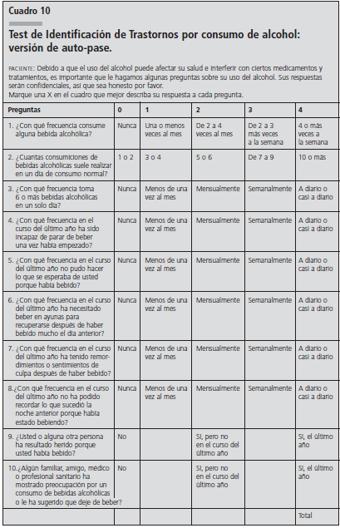
Si hombre y PAudit>=8 ó
Si mujer y PAudit >=7 →
Indicador de
consumo de riesgo, consumo perjudicial y posible dependencia de alcohol.
Consumo de riesgo de alcohol.
Síntomas de dependencia.
Consumo perjudicial de alcohol: Daño presente y evidencia de un problema pasado.

Slide 17
COE II Período 2013-2
Muestra: 326 estudiantes

Slide 18
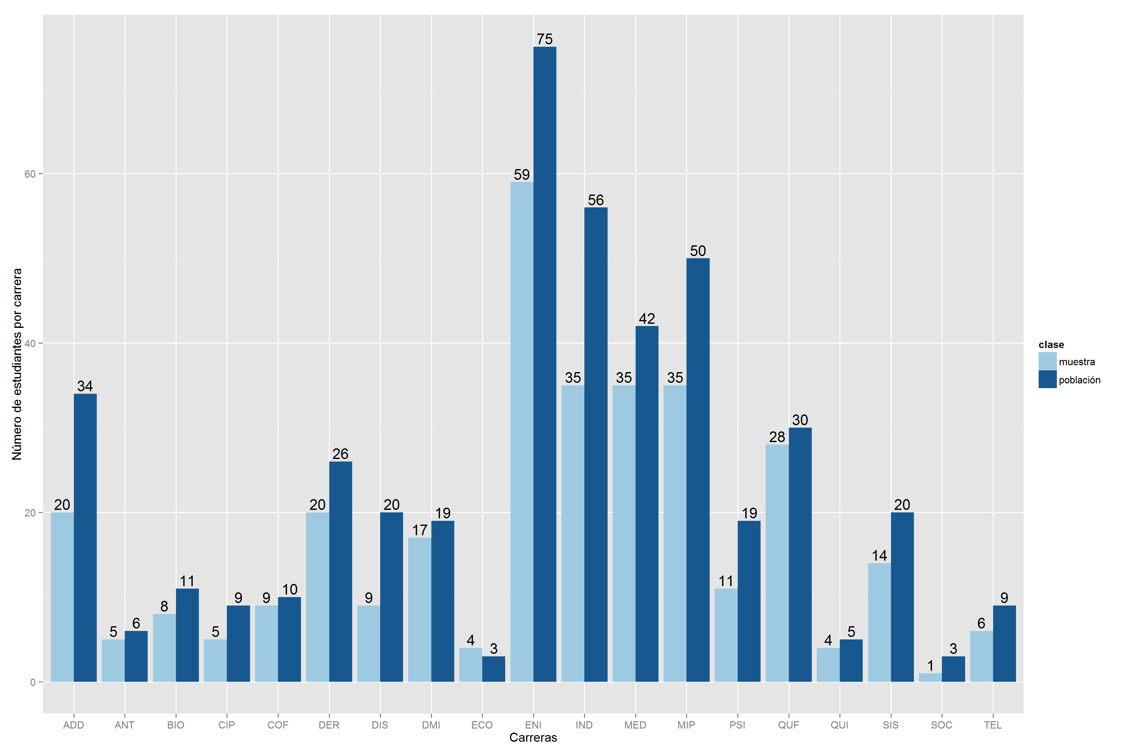
Cobertura de la muestra empleada: Población y muestra de estudiantes por carreras, en el periodo 2013-2
Fuente : Cálculos Cienfi

Slide 19
Representatividad estadística de la muestra empleada, por carreras para el periodo 2013-2, con error absoluto del 2.5%
Fuente : Cálculos Cienfi

Slide 20
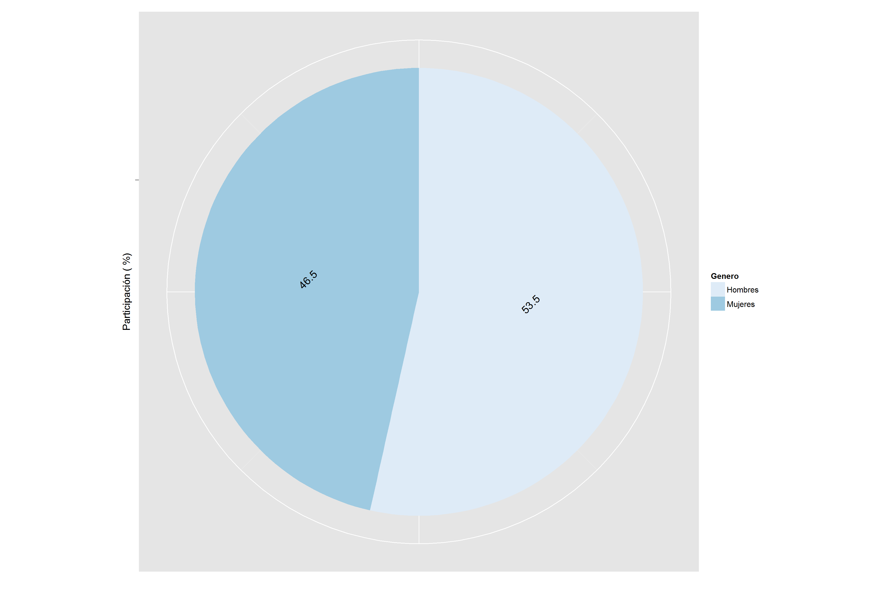
Gráfico : Distribución por género de estudiantes encuestados
Fuente : Cálculos Cienfi

Slide 21
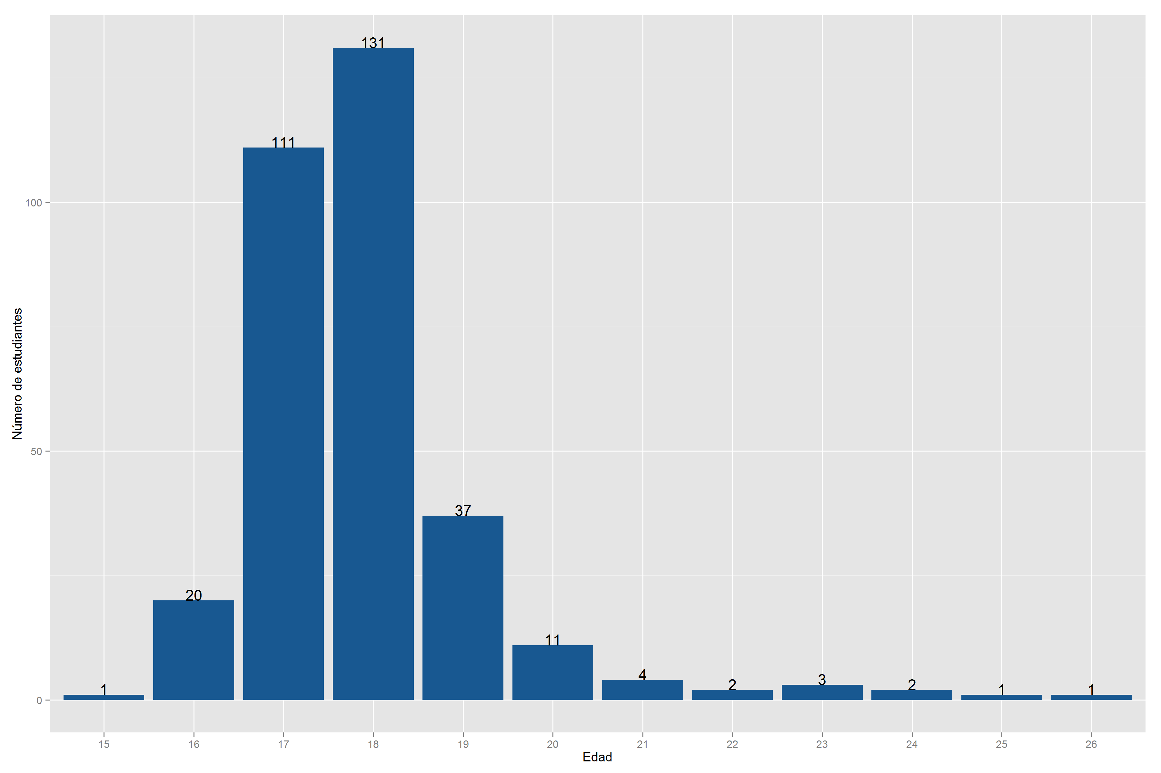
Gráfico : Total de estudiantes encuestados por edad
Fuente : Cálculos Cienfi

Slide 22
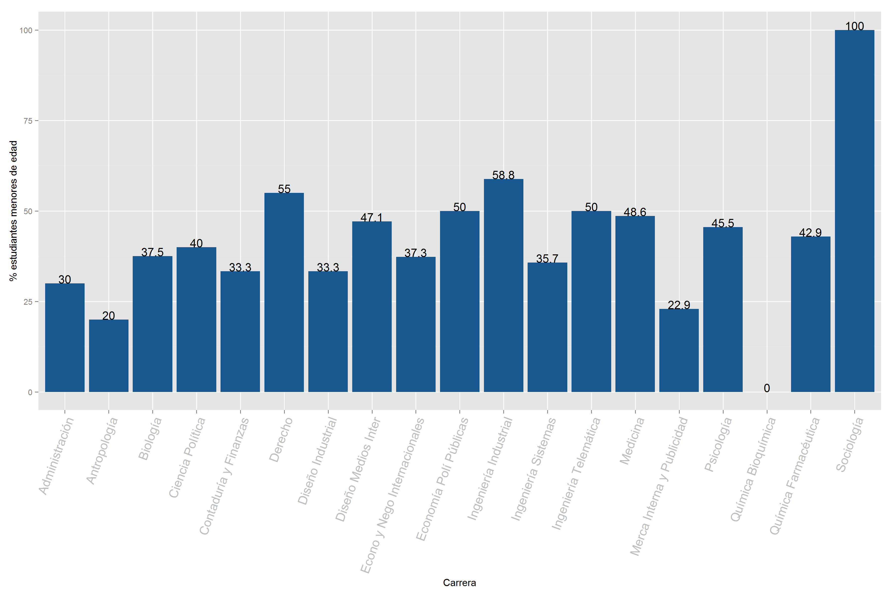
Gráfico : Proporción de estudiantes menores de edad por carrera
Fuente : Cálculos Cienfi

Slide 23
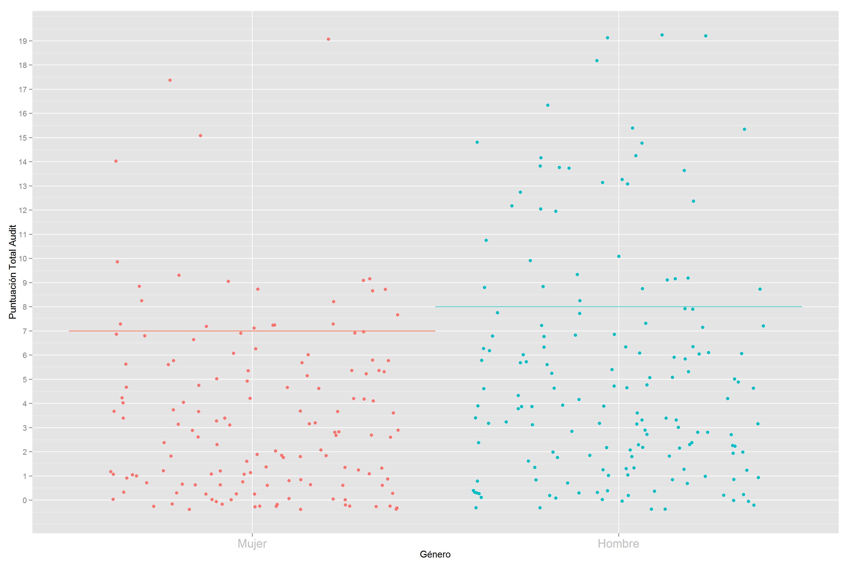
Puntuación total del instrumento, desagregado por género
23.2% (39)
19.2% (28)
Fuente : Cálculos Cienfi

Slide 24
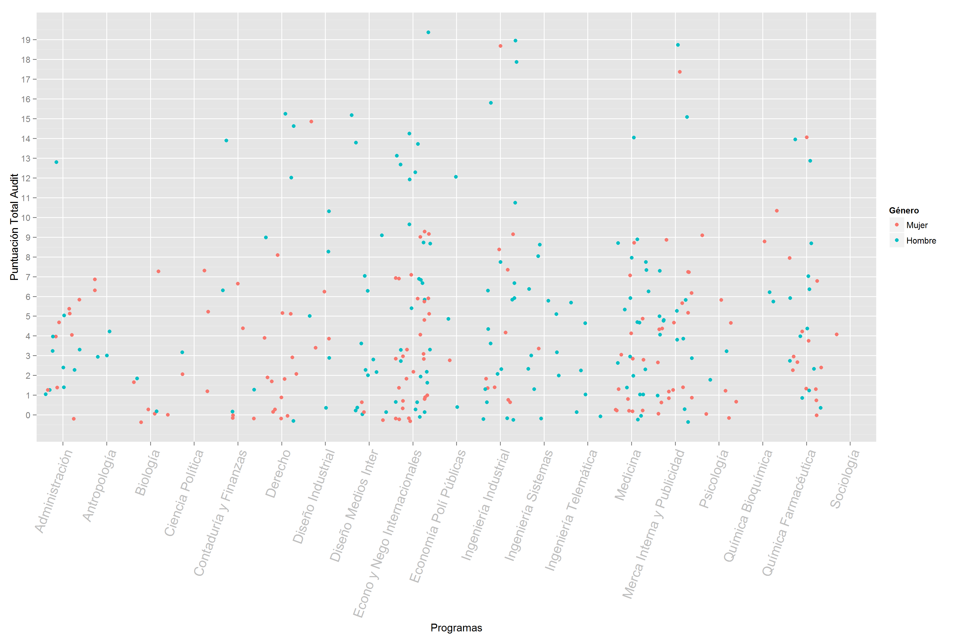
Puntuación total del instrumento, desagregado por carrera y género
Fuente : Cálculos Cienfi

Slide 25
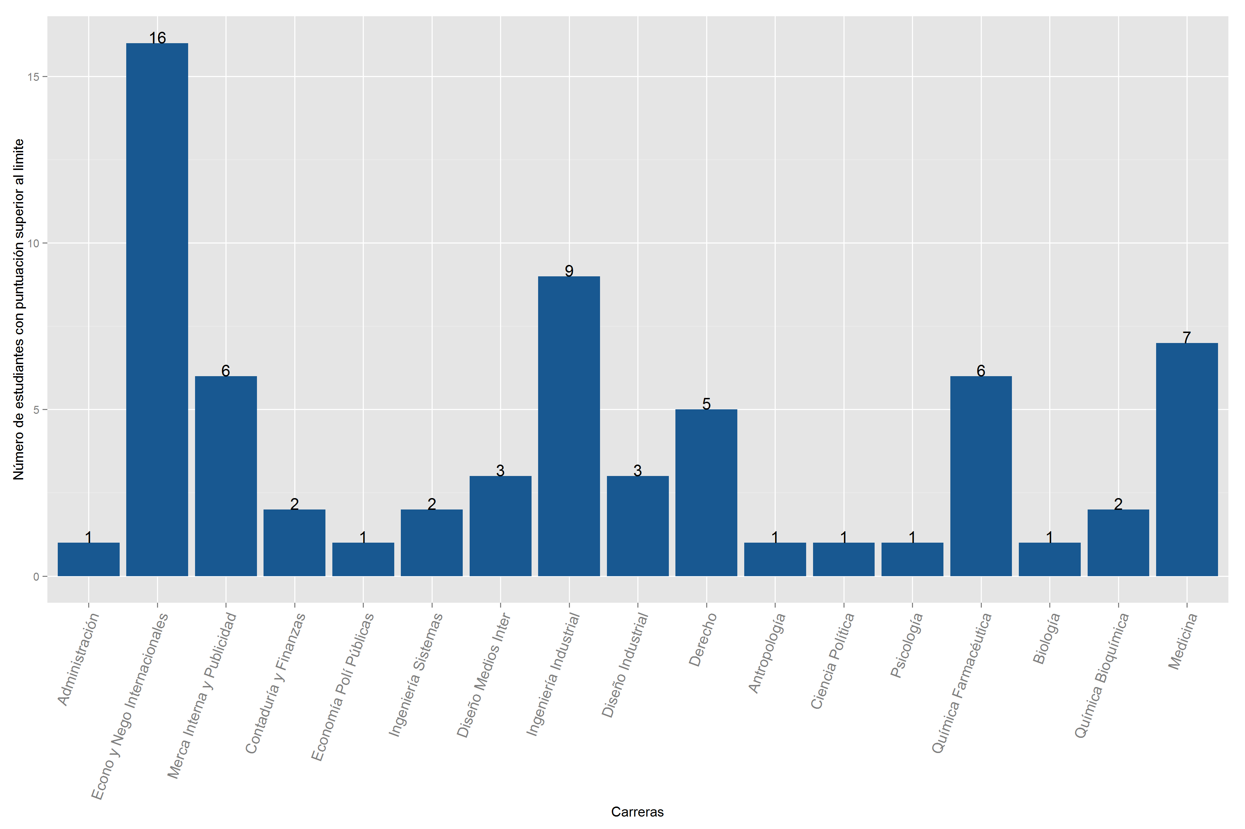
Gráfico : Total de estudiantes con puntuación por encima del límite, desagregado por carrera
Fuente : Cálculos Cienfi

Slide 26
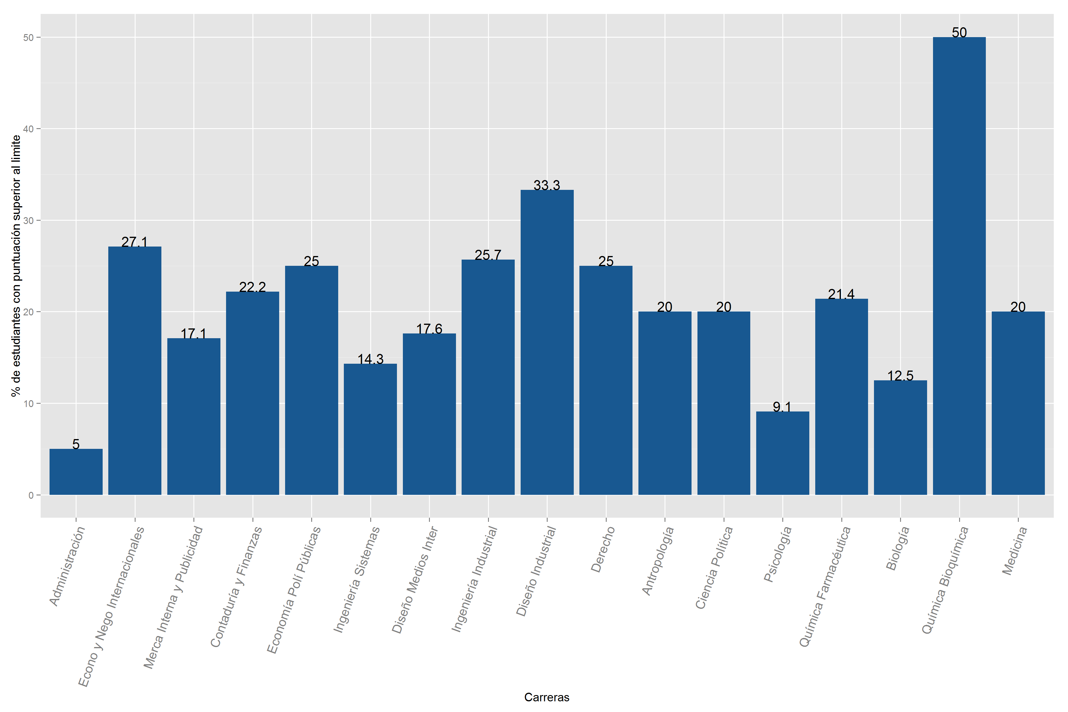
Gráfico : Proporción de estudiantes con puntuación por encima del límite, desagregado por carrera
Fuente : Cálculos Cienfi

Slide 27
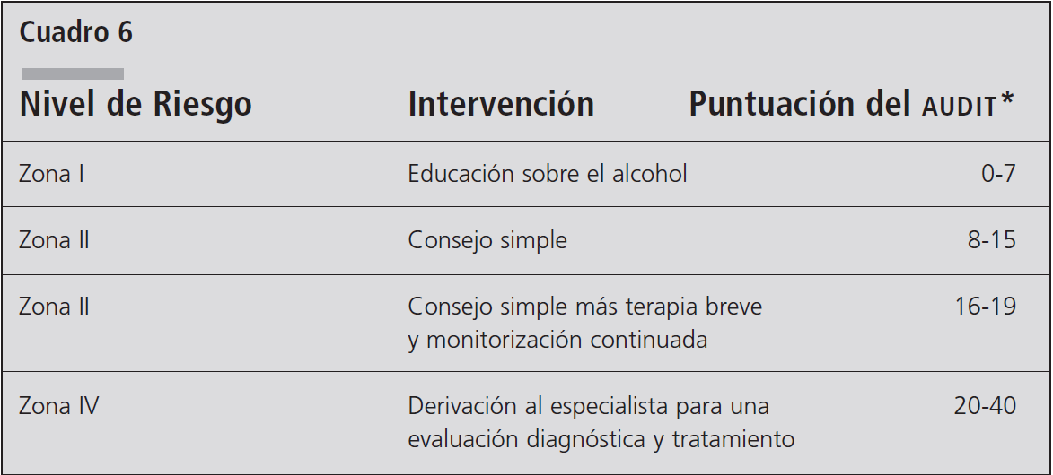

Slide 28
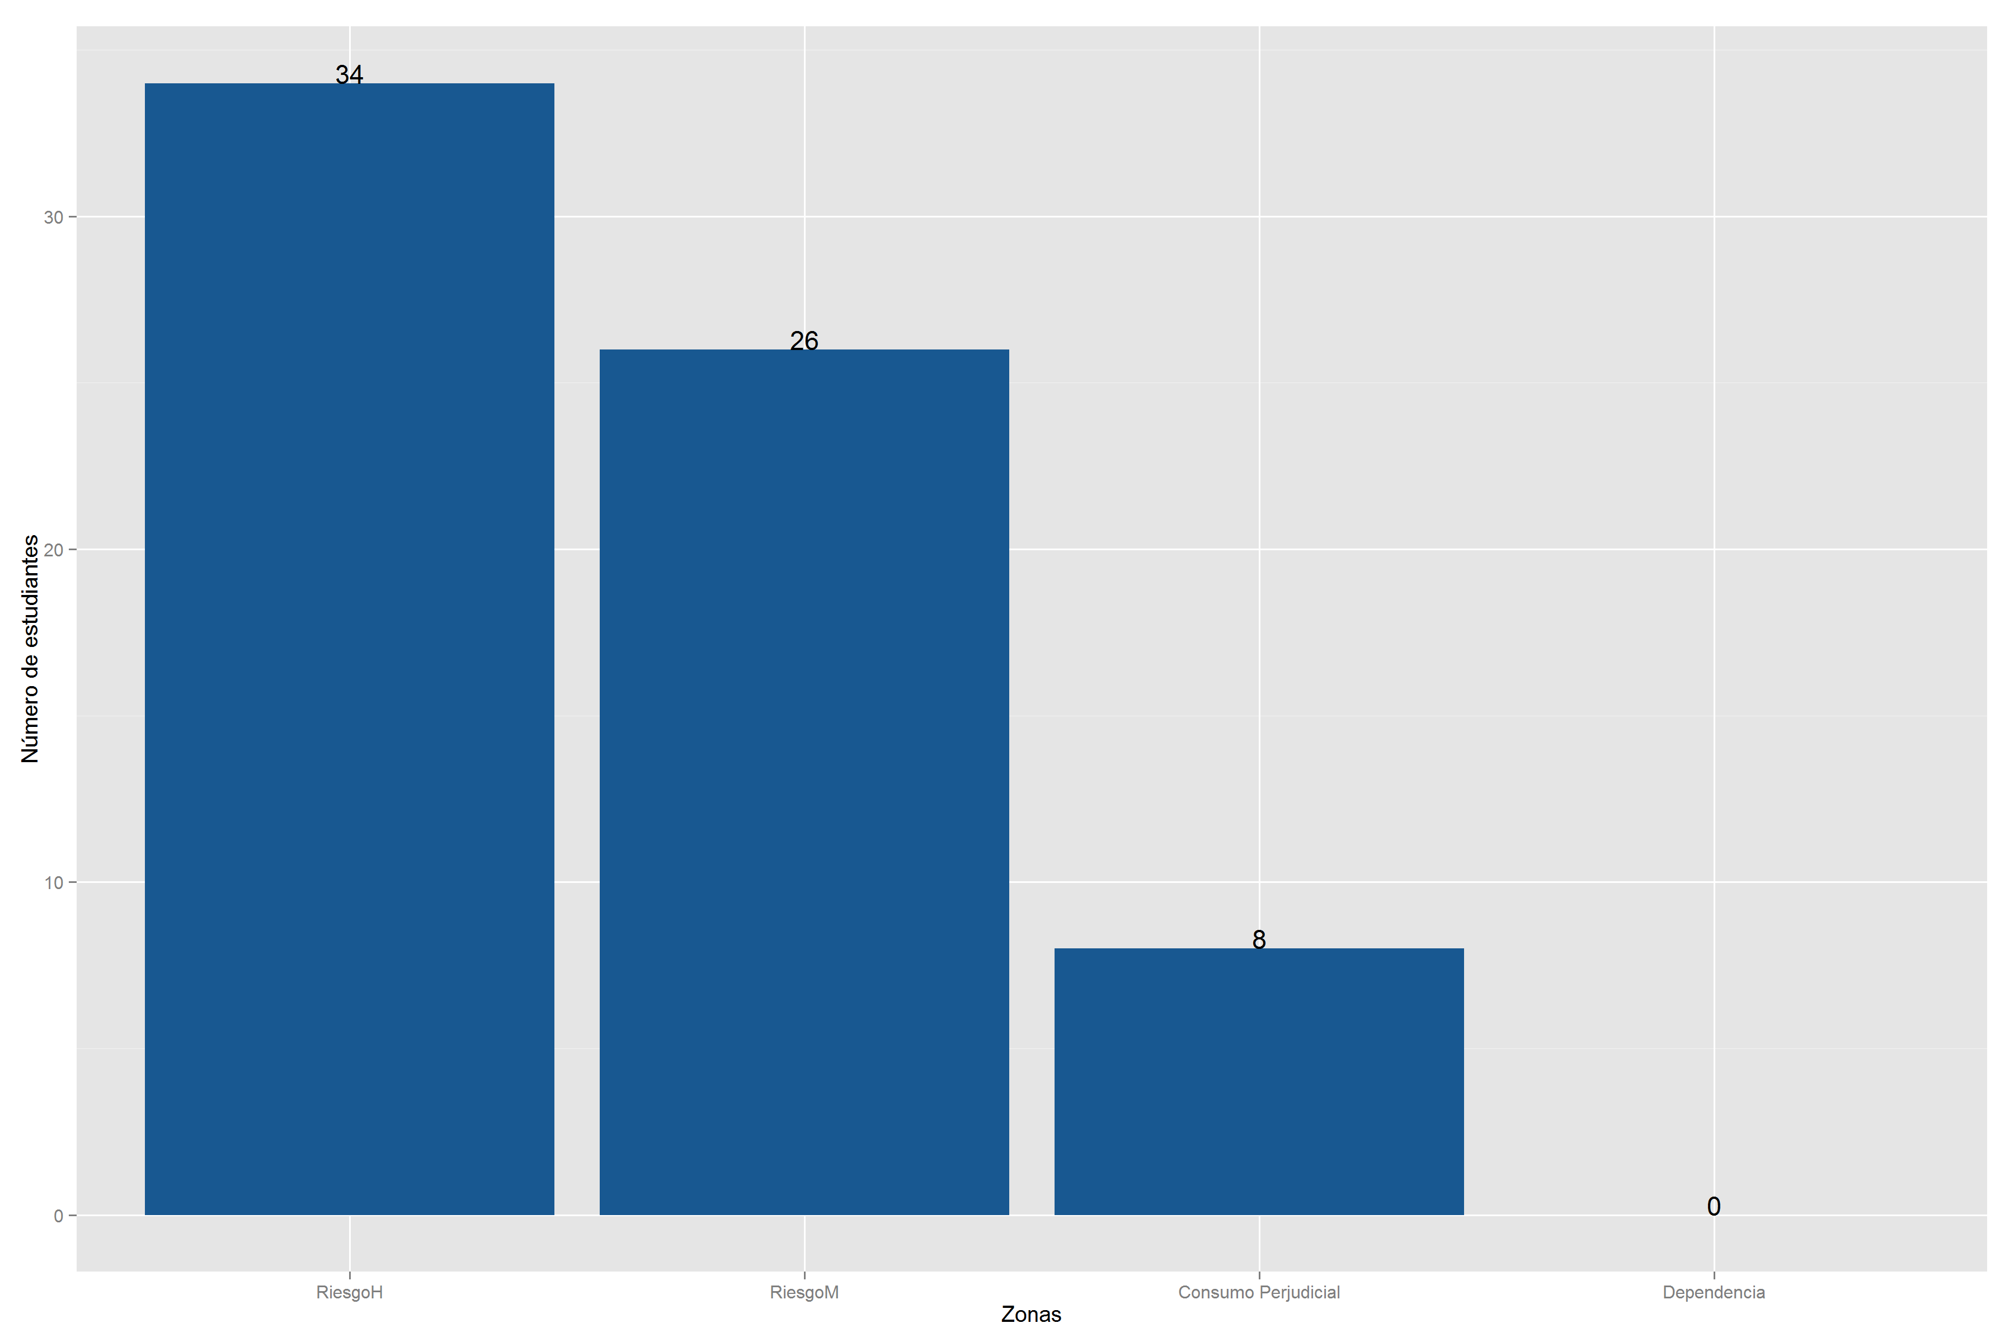
Distribución del total de estudiantes en los distintos niveles de riesgo
RiesgoM = 7<= puntaje <=15
258 estudiantes restantes ubicados nivel de riesgo Zona I: Educación sobre el alcohol .
RiesgoH = 8<= puntaje <=15
16<= puntaje <=19
Fuente : Cálculos Cienfi

Slide 29
Dominio: Consumo de riesgo de alcohol

Slide 30
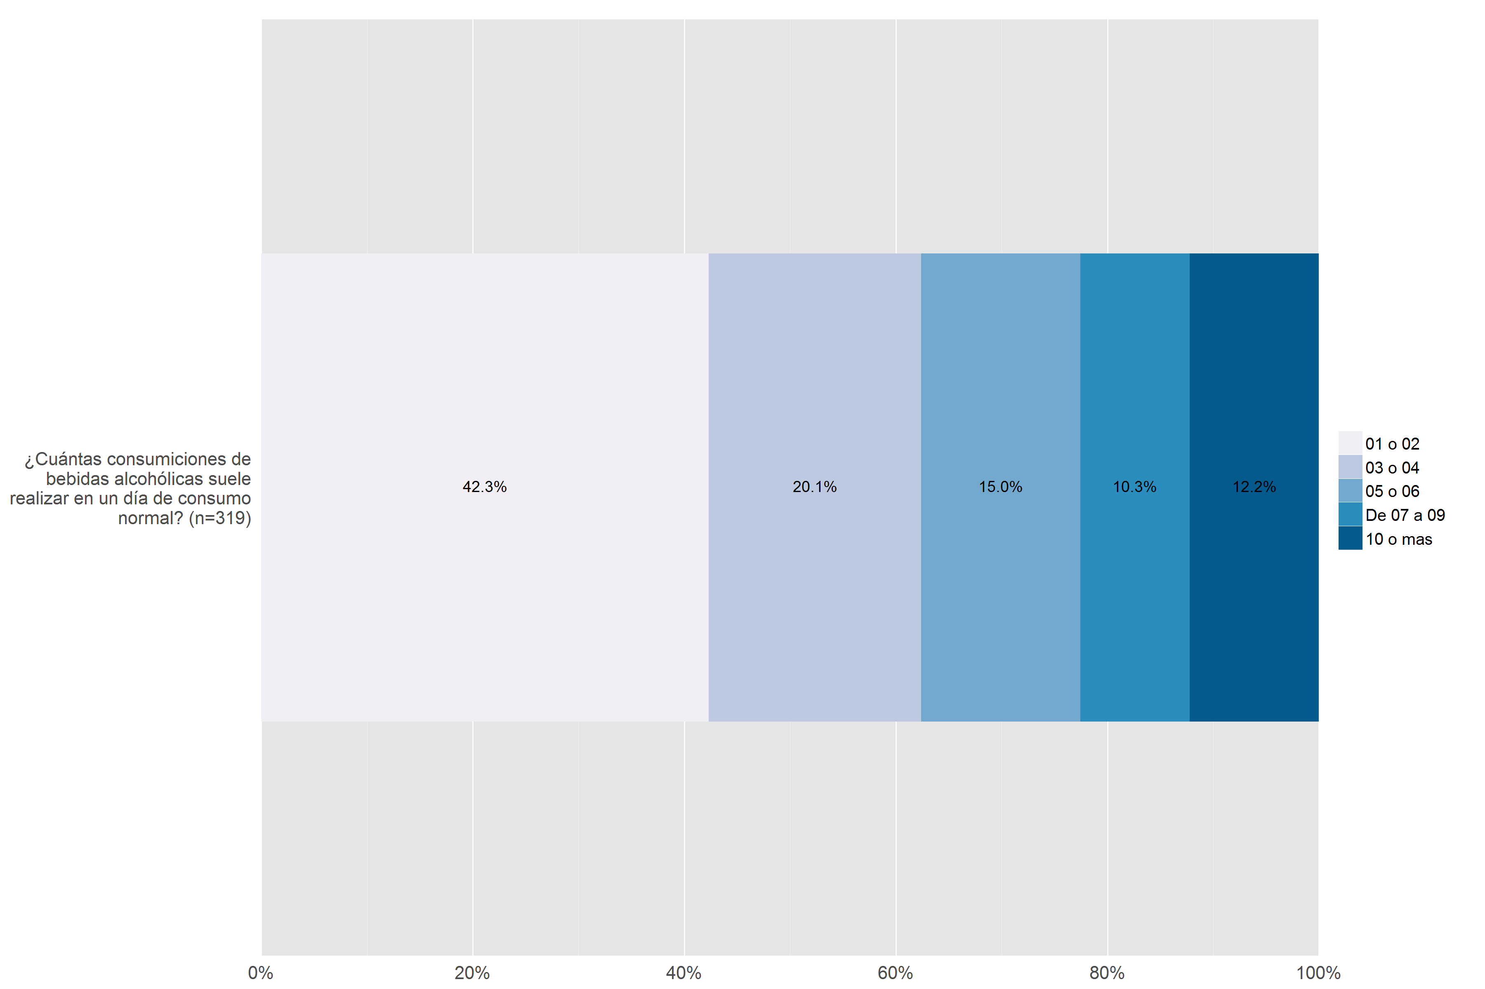
Pregunta 2

Slide 31
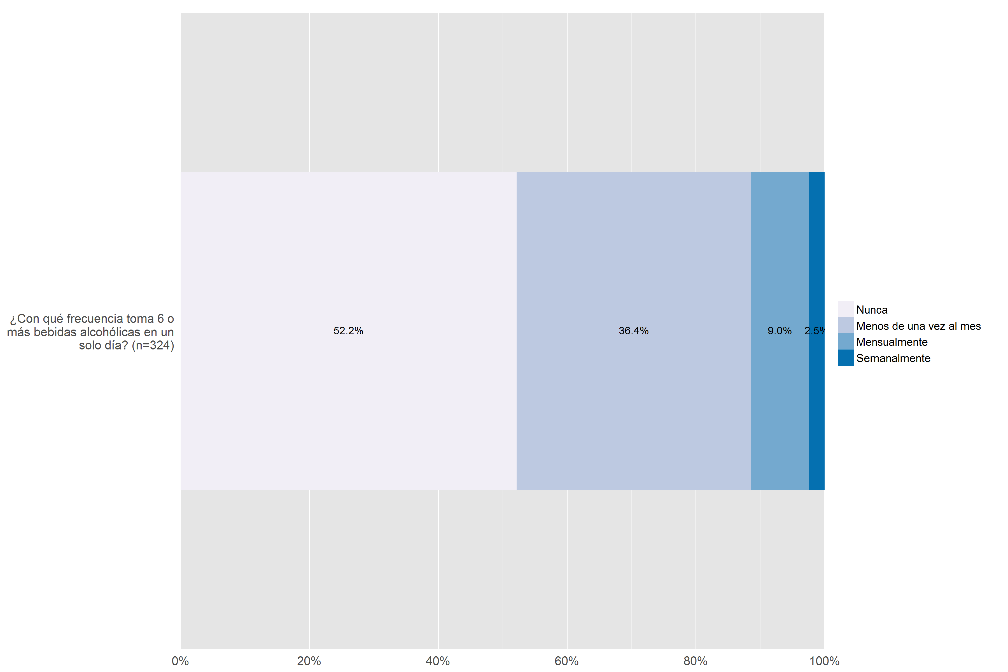
Pregunta 3

Slide 32
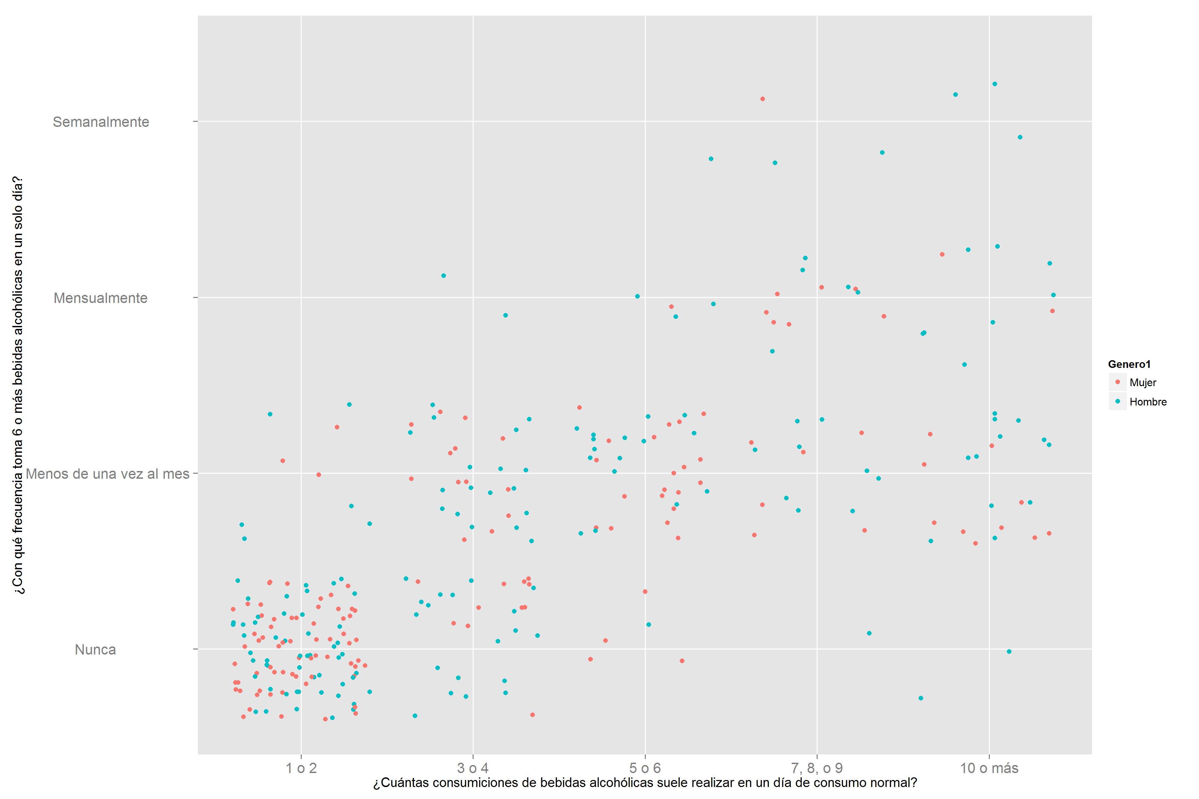
Gráfico : Nivel de consumo de los estudiantes, desagregado por género
Pregunta 3
Fuente : Cálculos Cienfi
Pregunta 2

Slide 33
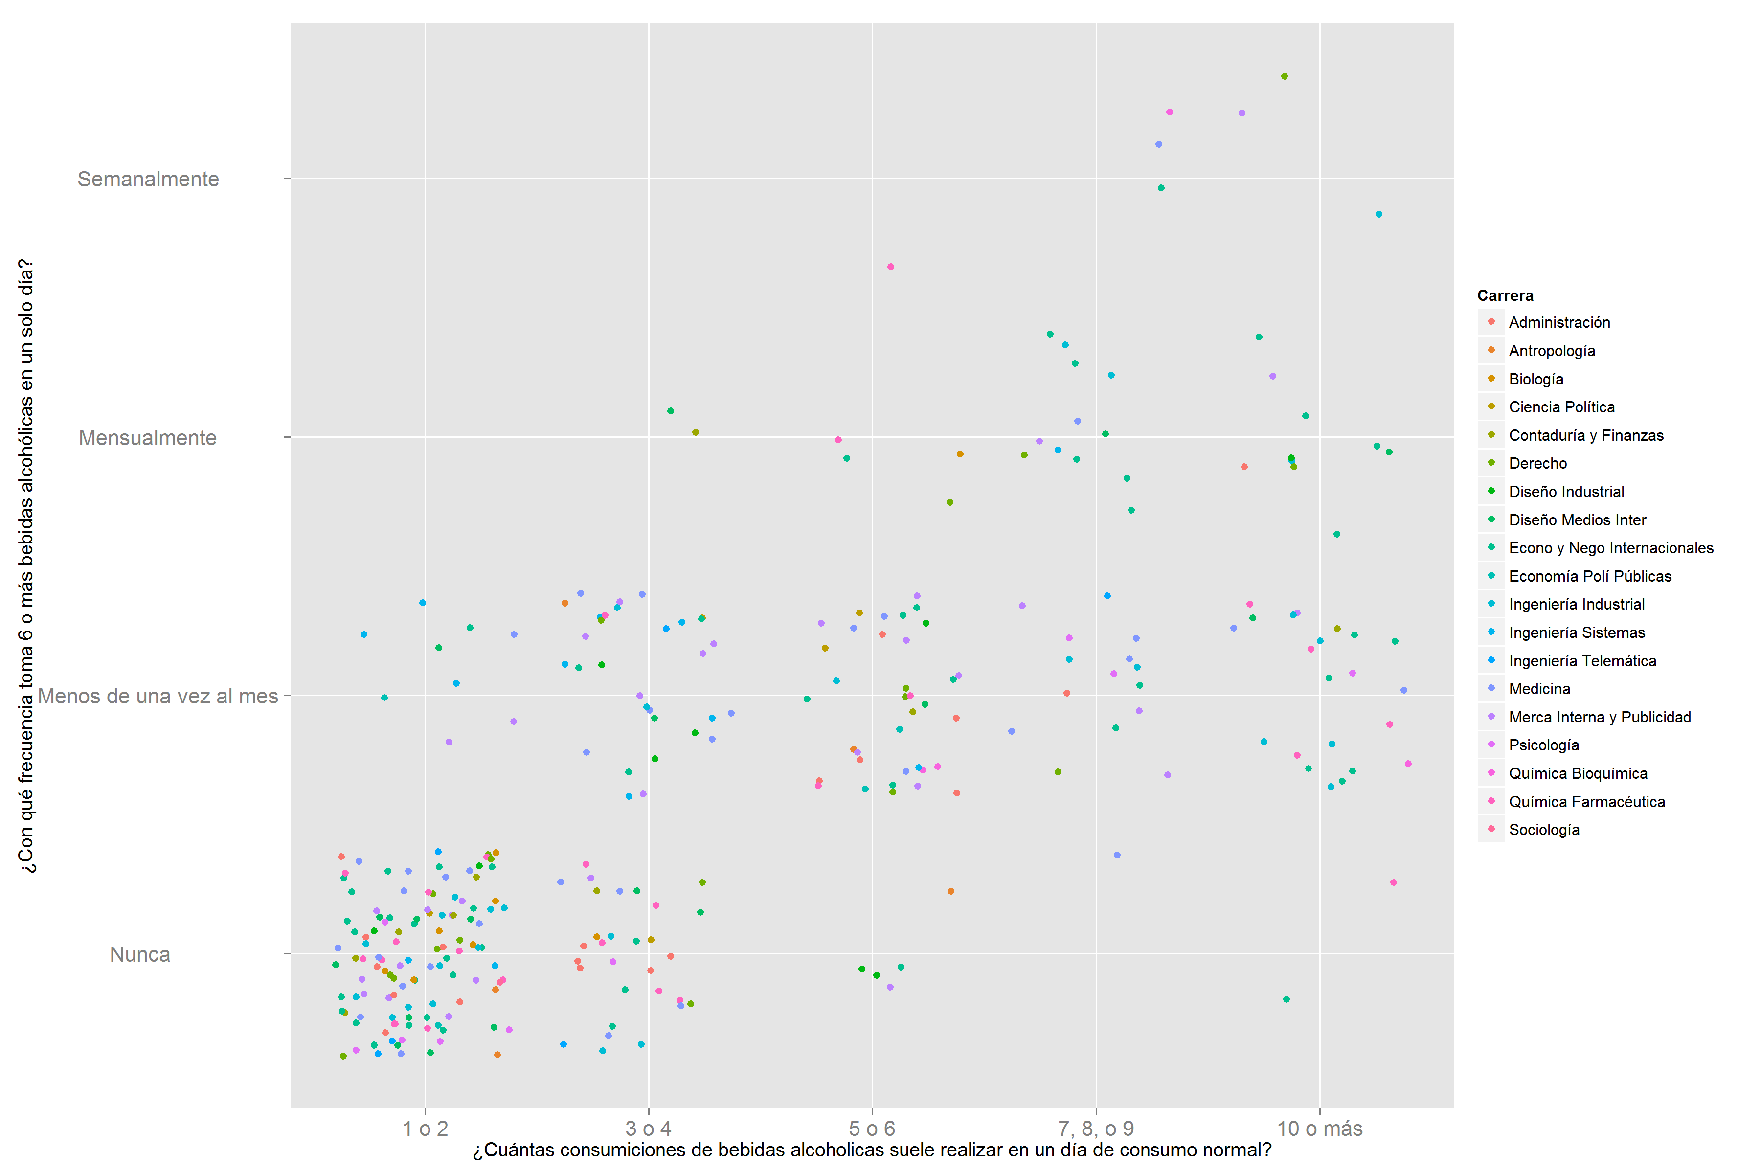
Gráfico : Nivel de consumo de los estudiantes, desagregado por programa
Pregunta 3
Pregunta 2
Fuente : Cálculos Cienfi

Slide 34
Dominio: Síntomas de dependencia

Slide 35
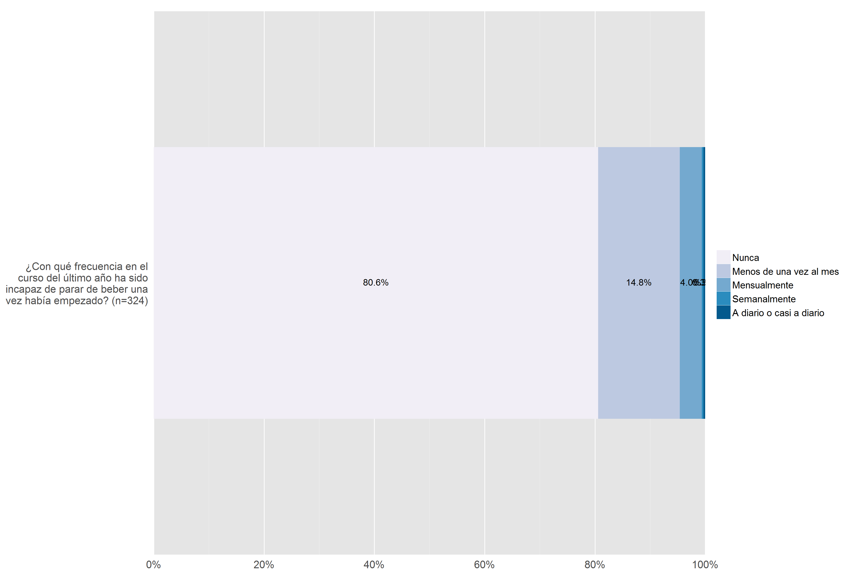
Pregunta 4
4%
0.3%
0.3%

Slide 36
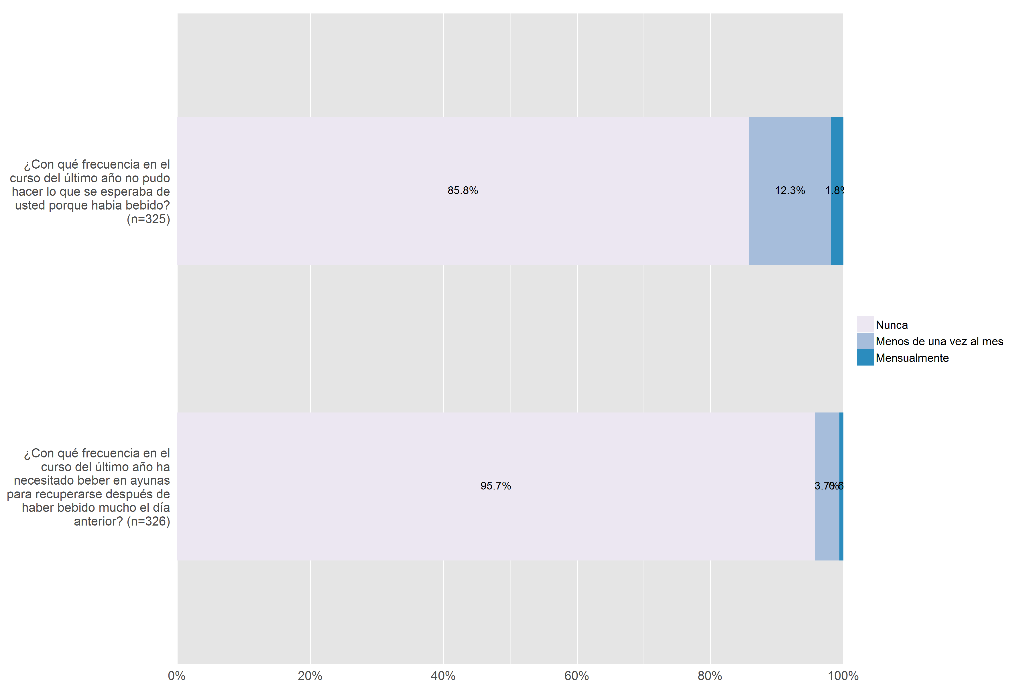
Pregunta 5
Pregunta 6
3.7%
0.6%

Slide 37
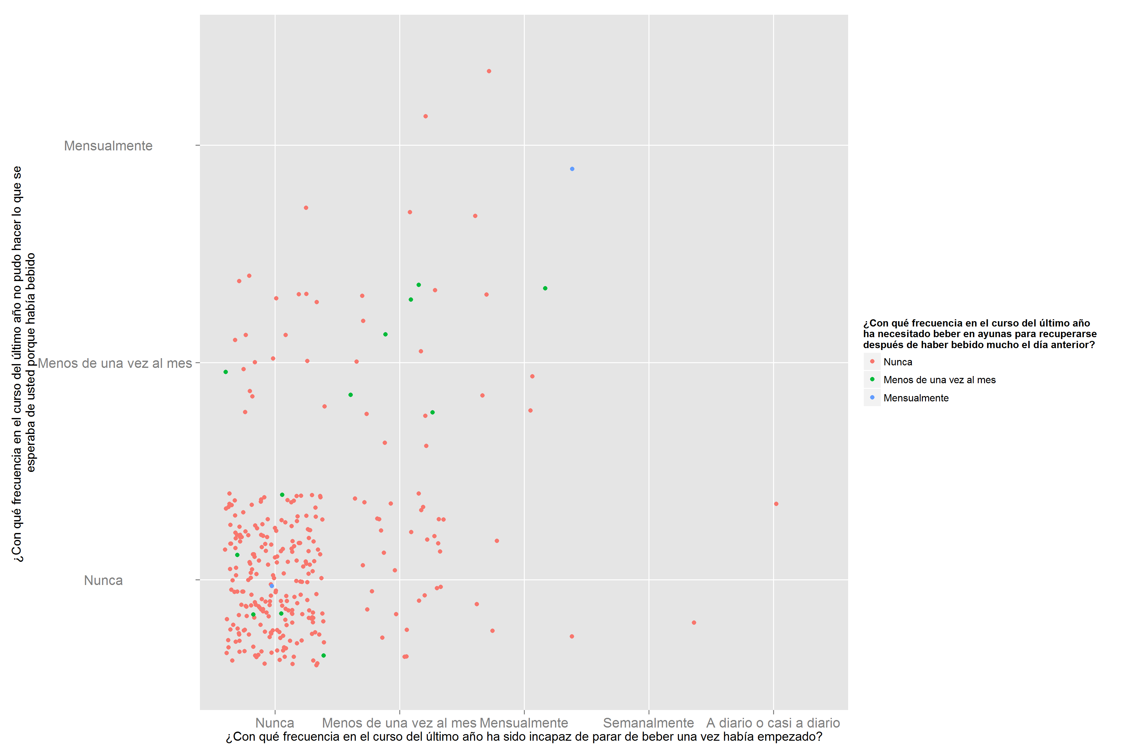
Gráfico : Síntomas de dependencia del total de estudiantes encuestados
Pregunta 5
Pregunta 6
Pregunta 4
Fuente : Cálculos Cienfi

Slide 38
Dominio: Consumo perjudicial de alcohol, consumo presente

Slide 39
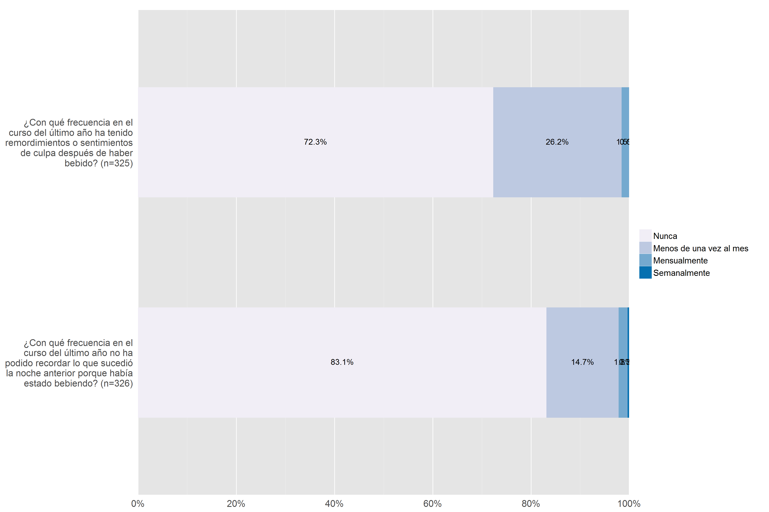
Pregunta 7
1.5%
Pregunta 8
1.8%
0.3%

Slide 40
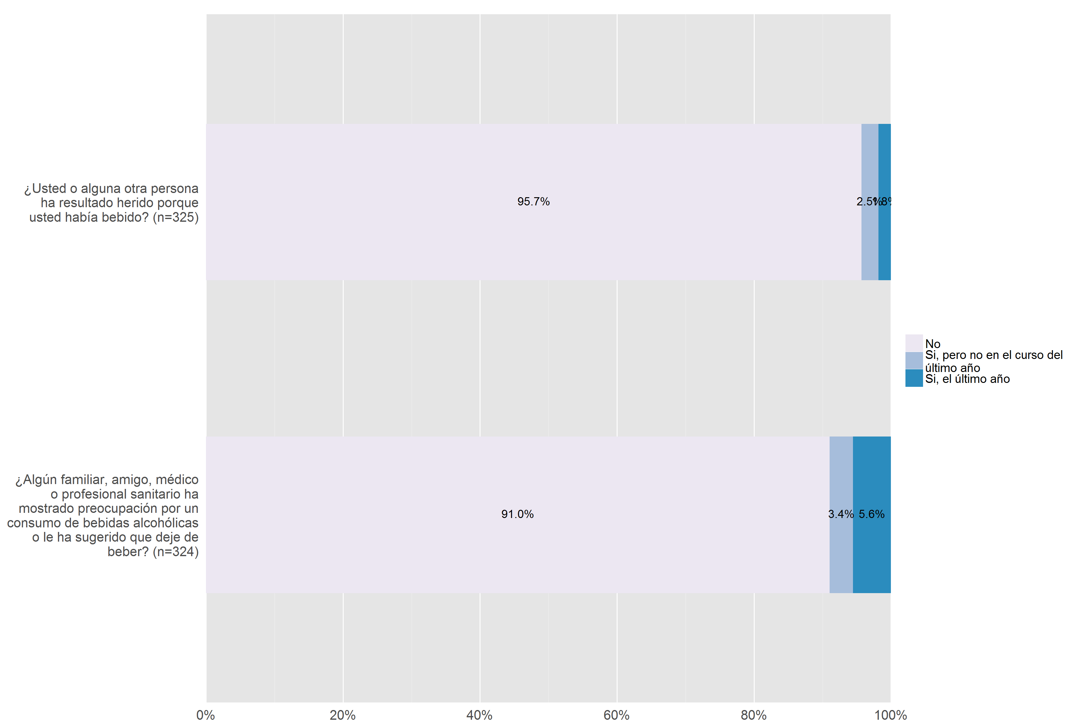
Pregunta 9
2.5%
1.8%
Pregunta 10

Slide 41
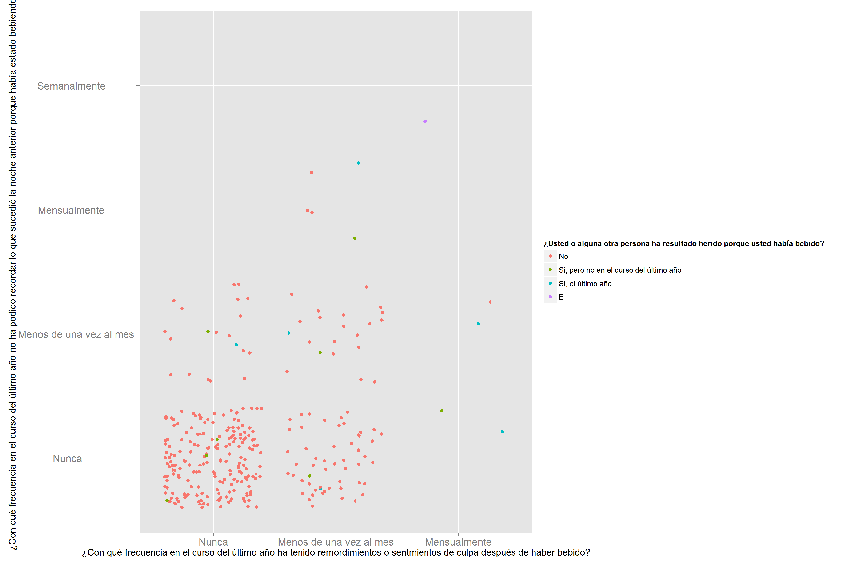
Gráfico : Consumo perjudicial de alcohol del total de estudiantes encuestados, cruce uno.
Pregunta 8
Pregunta 9
Pregunta 7
Fuente : Cálculos Cienfi

Slide 42
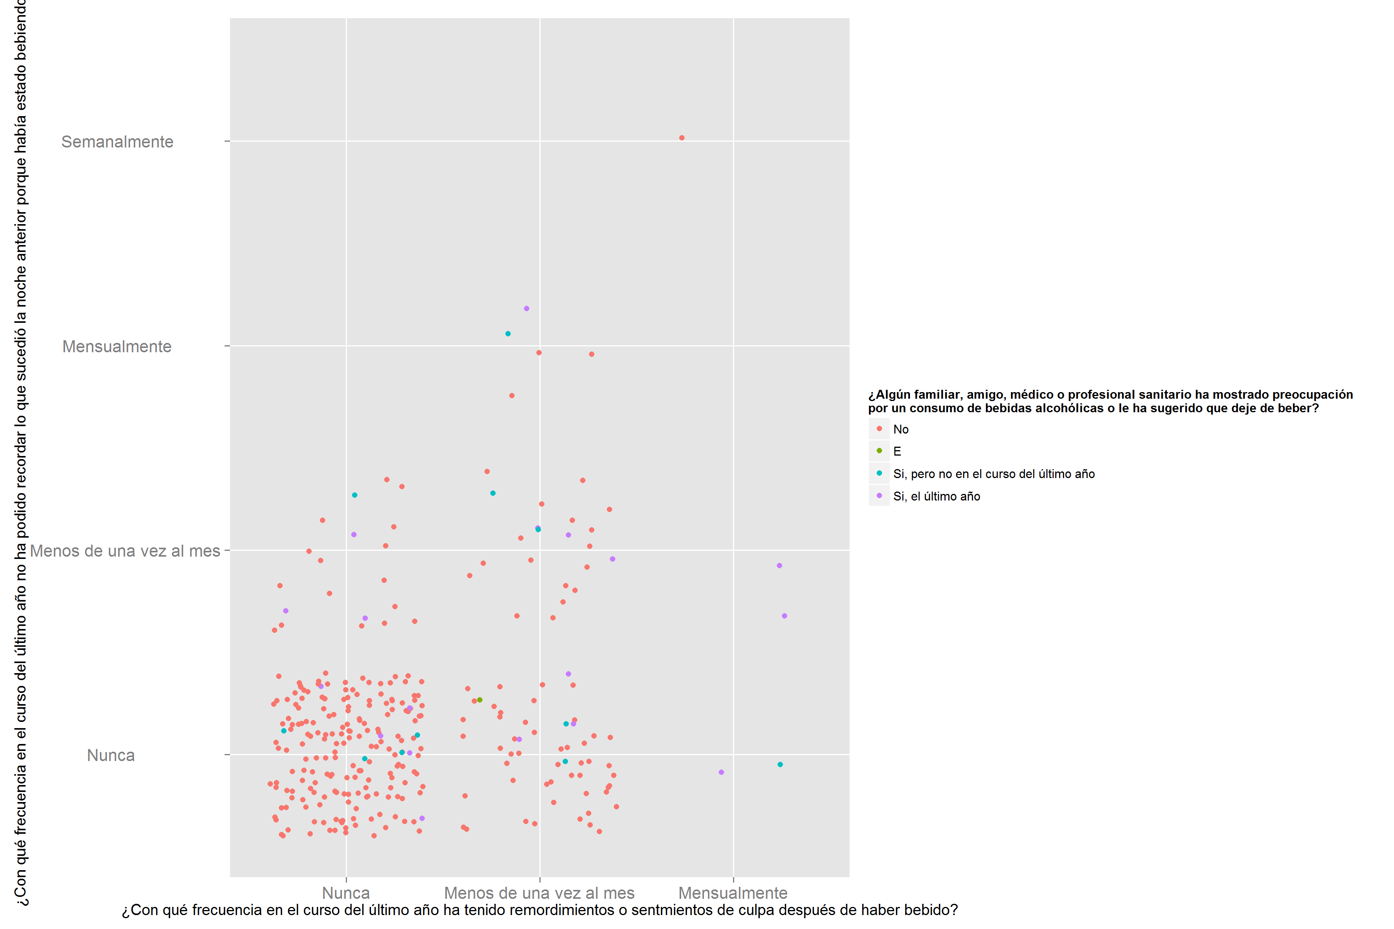
Gráfico : Consumo perjudicial de alcohol del total de estudiantes encuestados, cruce dos.
Pregunta 8
Pregunta 10
Pregunta 7
Fuente : Cálculos Cienfi

Slide 43
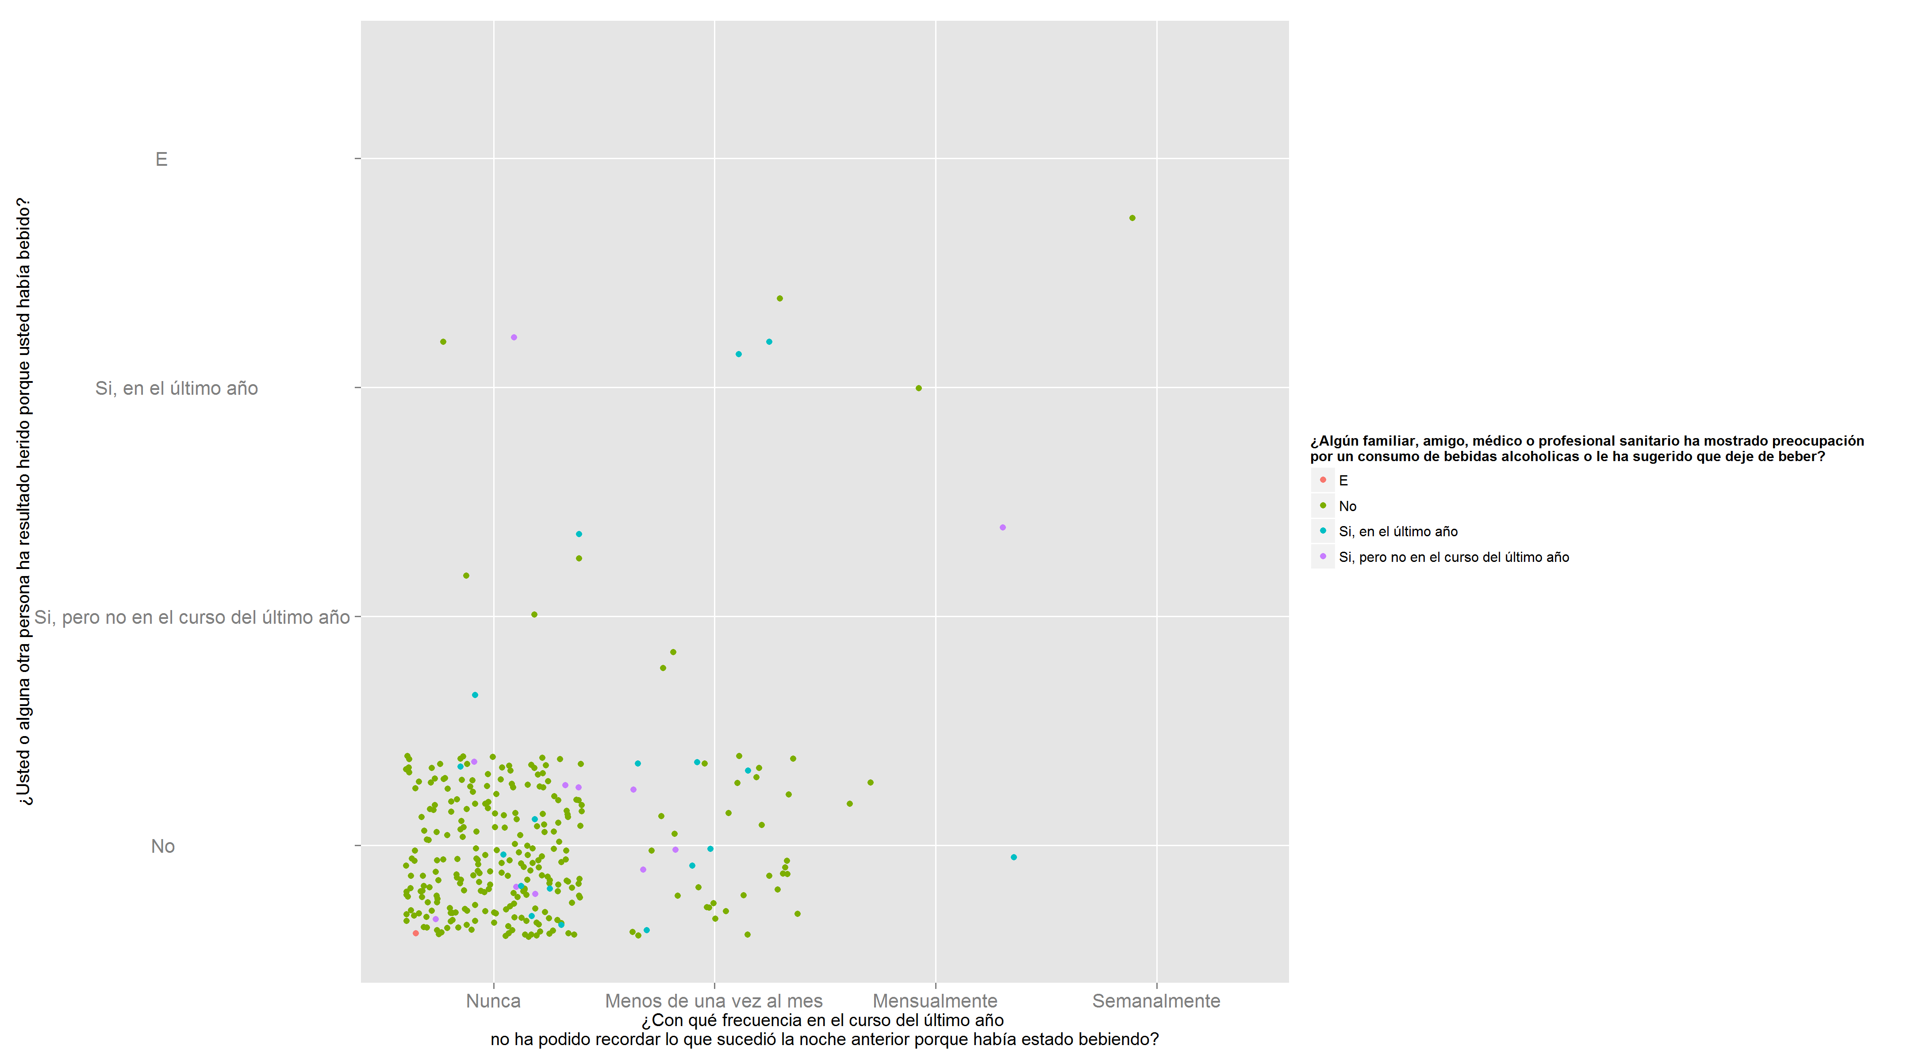
Gráfico : Consumo perjudicial de alcohol del total de estudiantes encuestados, cruce tres.
Pregunta 9
Pregunta 10
Pregunta 8
Fuente : Cálculos Cienfi

Slide 44
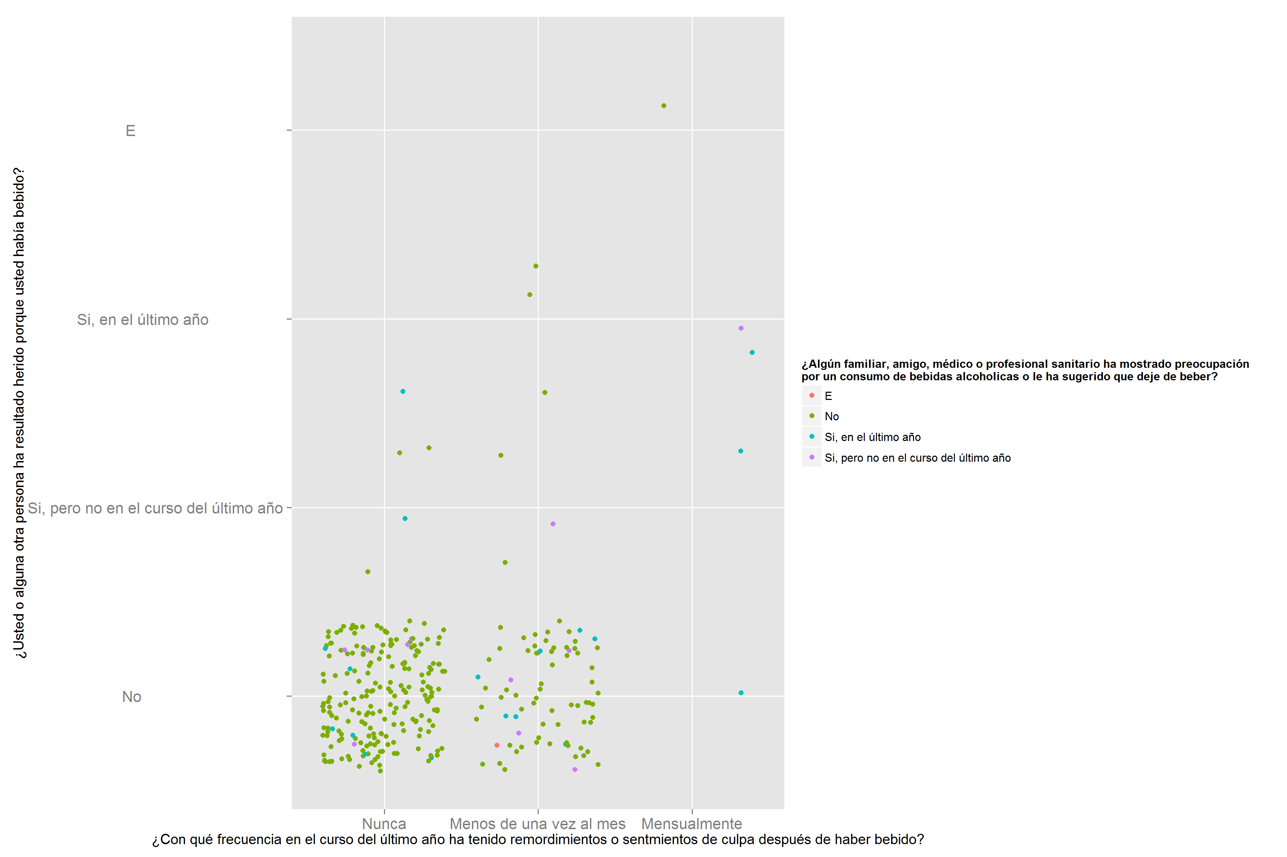
Gráfico : Consumo perjudicial de alcohol del total de estudiantes encuestados, cruce cuatro.
Pregunta 9
Pregunta 10
Pregunta 7
Fuente : Cálculos Cienfi

Slide 45
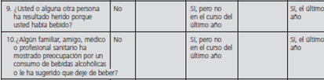
Dominio: Consumo perjudicial de alcohol, evidencia problema pasado

Slide 46
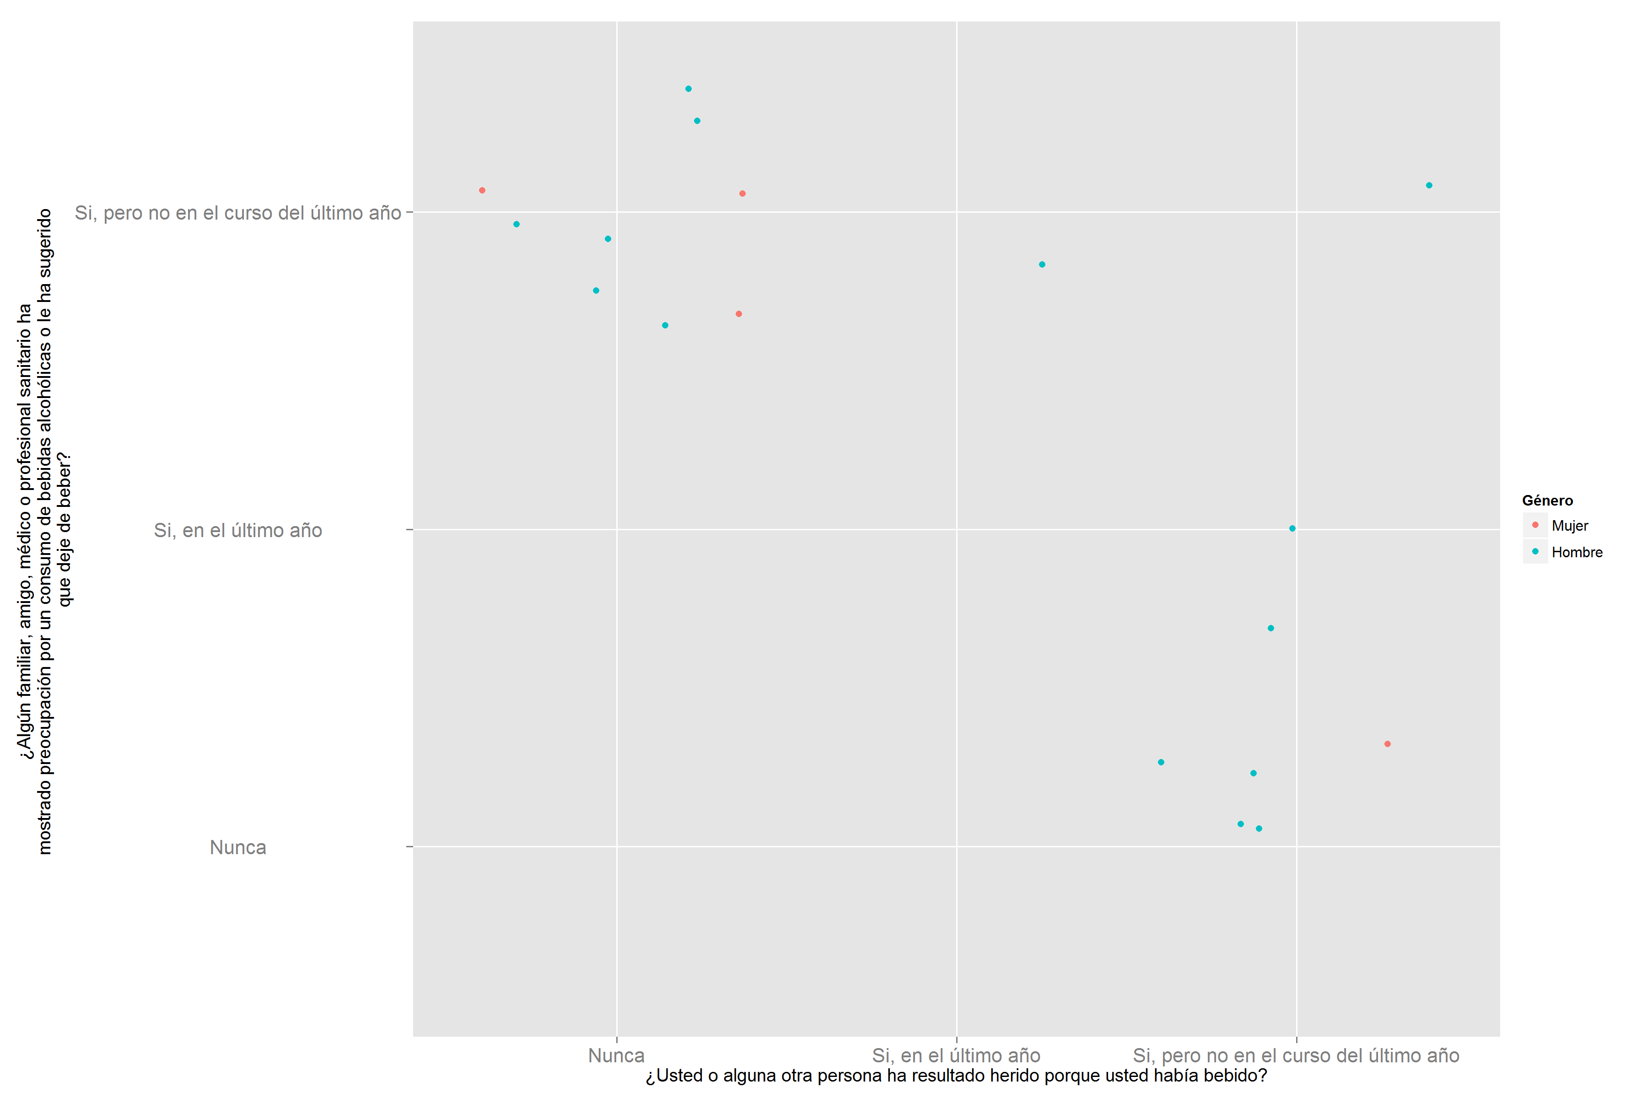
Gráfico : Evidencia de consumo pasado, desagregado por género
Pregunta 10
Pregunta 9
Fuente : Cálculos Cienfi

Slide 47
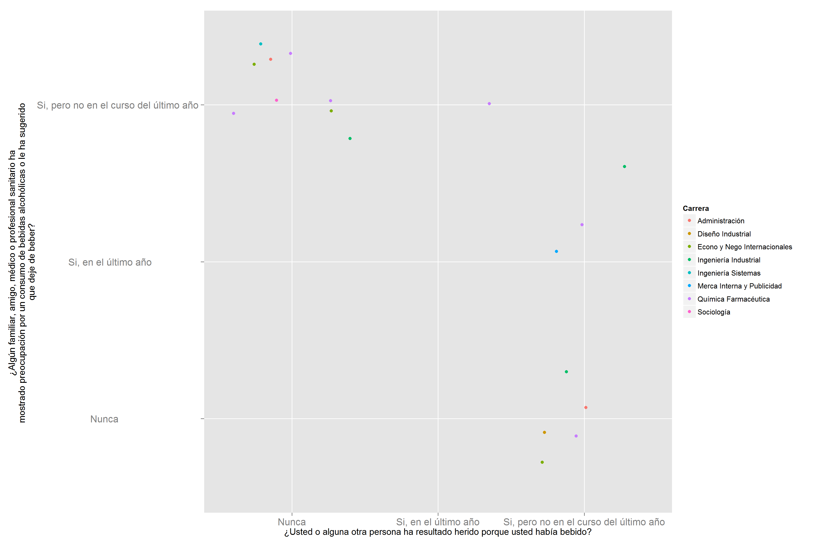
Gráfico : Evidencia de consumo pasado, desagregado por carrera
Pregunta 10
Pregunta 9
Fuente : Cálculos Cienfi

